Slide 1



Loading…
أبطال مادة الرياضيات
تبدأ حصتنا بعد لحظات..

Slide 3






وقت الرياضيات ..

Slide 4












توكلنا على الله
المادة
الرياضيات
ص 78+79
الثلاثاء
20-3-1443هـ

Slide 5

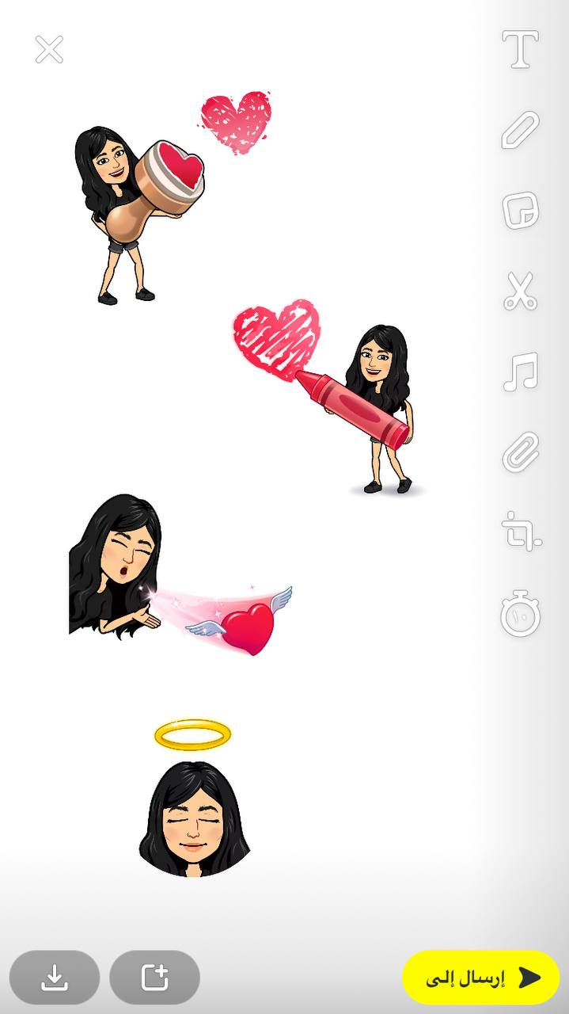














ماهو شعورك اليوم

Slide 6








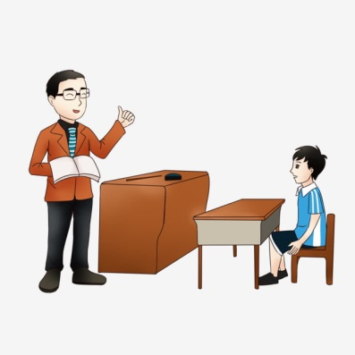










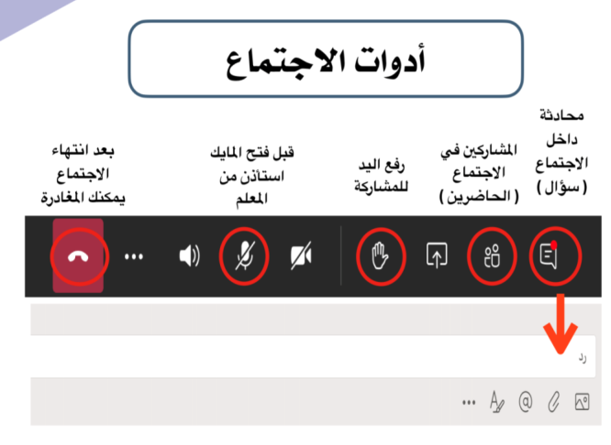





أغلق الصوت
قوانين فصلنا الافتراضي
أَبْتَعِد عَنْ الضّجيج
استمع إلى إجابات
أصدقائي ولا أقاطعهم
انتظر
دورك للمشاركة
أَسْتَمِع بِتِرْكيز
إغلاق المايك وعدم فتحة إلا بسماع أسمي
أًدَوِّن مُلاحَظاتي

Slide 7




NEXT!
المادة: الرياضيات
ص 78 + 79
الثلاثاء
20-3-1443هـ
عُـنــوان الـــدرس
فكرة الدرس
أحل مسائل
برسم صورة
الدرس 4-5
( احلُ المسألة
“ أرسم صورة“ )

Slide 8





أحُل المسألة ( ابحث عن نمط)
خطوات حل المسألة
أُخطط
أتحقق
أُحل
افهم

Slide 9

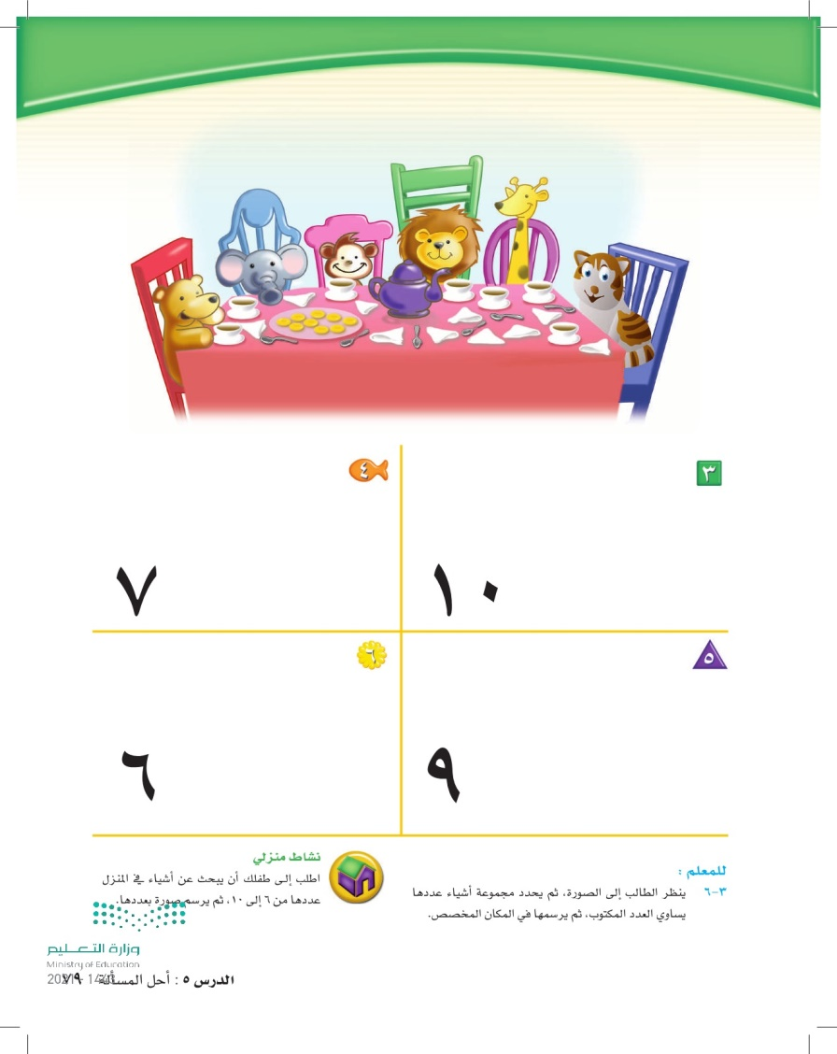
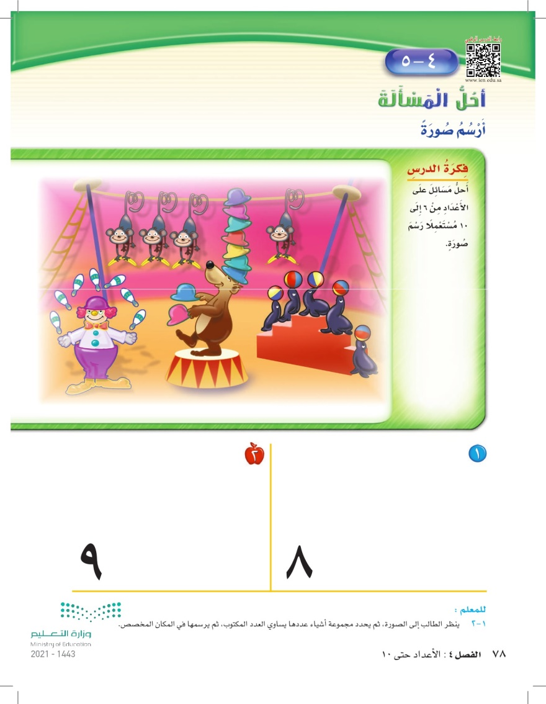
ص 78
4 – 5 : أحل المسألة أرسم صورة
27-3-1443هـ
27- 3

Slide 10


تسجيل الحضور
المادة
الرياضيات
ص 78+79
الثلاثاء
20-3-1443هـ

Slide 11


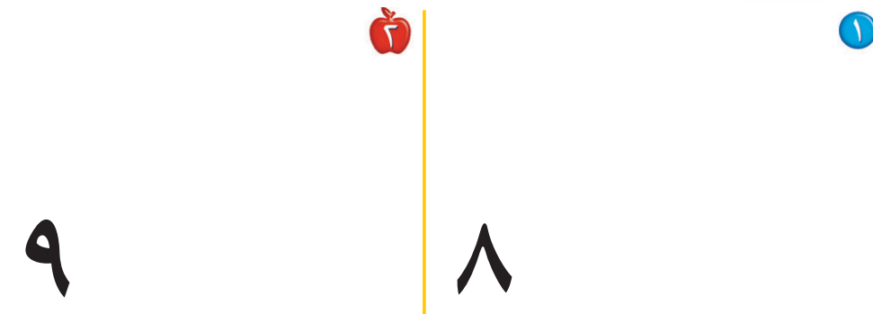

ص 78
4 – 5 : أحل المسألة أرسم صورة
20-3-1443هـ
أنظر الى الصورة , ثم حدد مجموعة أشياء عددها يساوي العدد المكتوب , ثم أرسمها في المكان المخصص
9
8

Slide 12






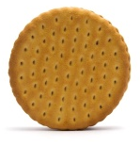
ص 78
4 – 5 : أحل المسألة أرسم صورة
20-3-1443هـ
أنظر الى الصورة , ثم حدد مجموعة أشياء عددها يساوي العدد المكتوب , ثم أرسمها في المكان المخصص
7
10
6
9

Slide 13




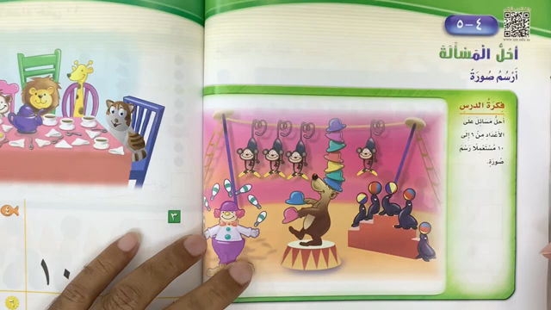






4 – 5 : أحل المسألة أرسم صورة
فديو الدرس
21-2-1443هـ
ص78+79
شكر خاص للأستاذ الفاضل
@Hassan_Alqarnee
https://www.youtube.com/playlist?list=PLyoodbH_5mVIlRVJAJof8blvnTy0aF9Rr

Slide 14
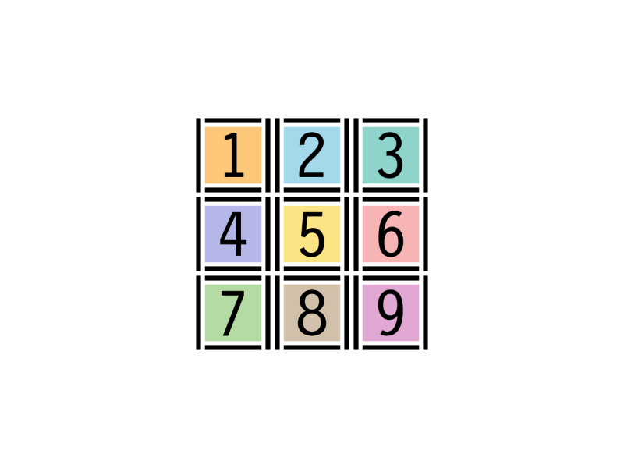


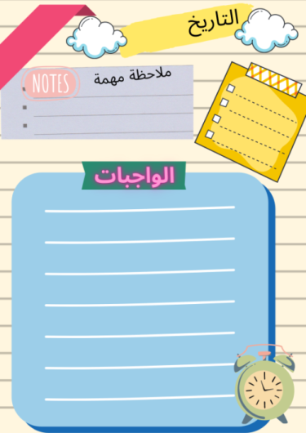


الواجب
حل الواجب في المنصة

Slide 15


ماذا تعلمنا في درس اليوم ؟
هل اعجبك درس اليوم ؟

Slide 16






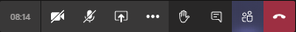
نستمتع باقي اليوم
ندعو الله دائماً
... صفي العجيب انتم رائعون...
إلى الْلِقاء أَتَمنى لَكم يَوْمَاً ممتع…..
انتهت حصتنا بالتوفيق والتيسير
ننجز العمل بإتقان
دمتم بحفظ
الرحمن ورعايته
Jcliiio
لا تنسـوا الضغط على علامة السماعة الحمراء للخروج

